Slide 1


Slide 2



Có những nghề gì được nhắc trong bài hát?
Công an, bác sĩ, cô giáo, họa sĩ, nông dân, đầu bếp, phi công…

Slide 3



Slide 4
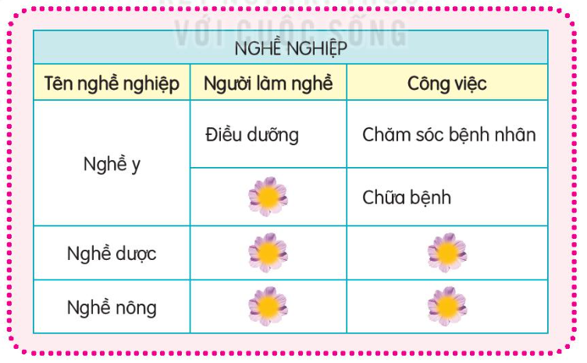
Tìm các từ ngữ phù hợp với các cột trong bảng.

Slide 5
Bác sĩ
Thầy thuốc
Bảo quản, lưu trữ, cung cấp thuốc….
Nông dân
Trồng lúa, hoa màu

Slide 6
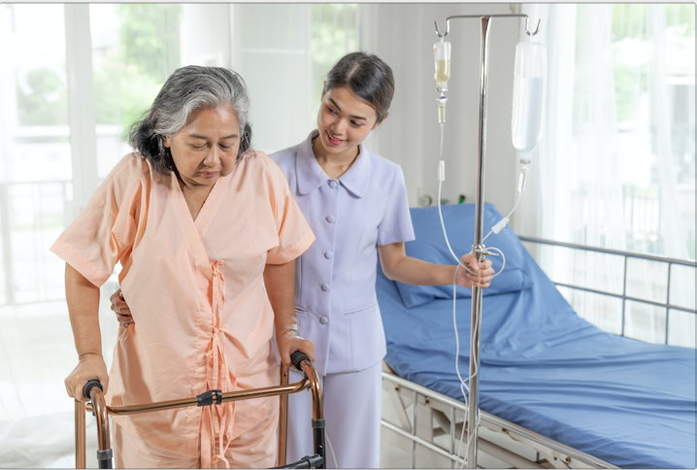

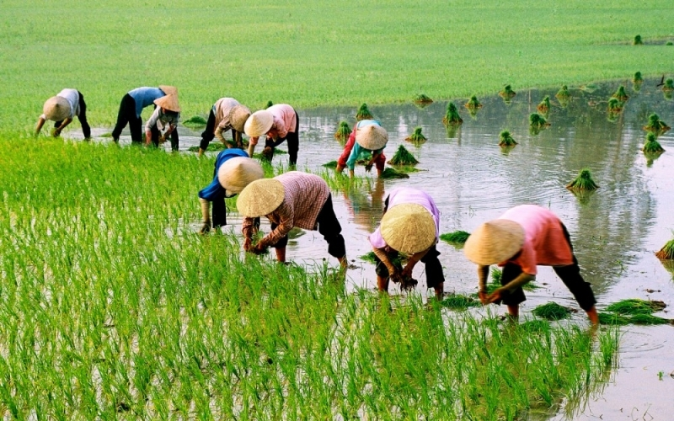
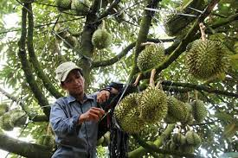
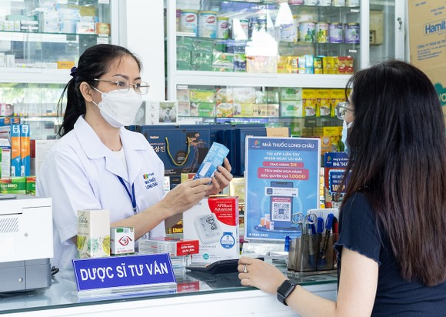
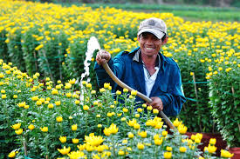
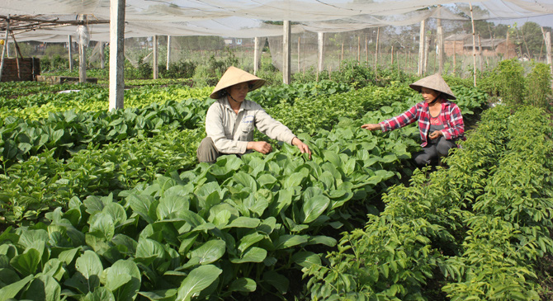

Slide 7
Kể thêm một số nghề khác mà em biết

Slide 8
2. Tìm từ được dùng để hỏi trong mỗi câu dưới đây:
Câu | Từ được dùng để hỏi
M: a. Bố cậu làm nghề gì?
b. Vì sao cậu thích nghề bác sĩ?
c. Mẹ cậu là y tá à?
d. Cậu thường thức dậy lúc mấy giờ?

Slide 9

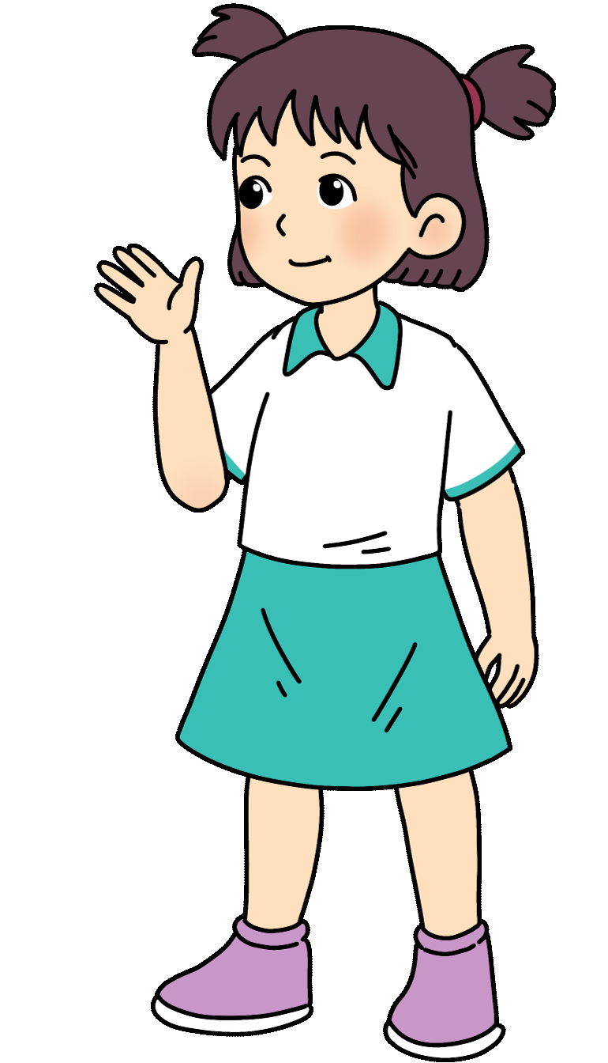
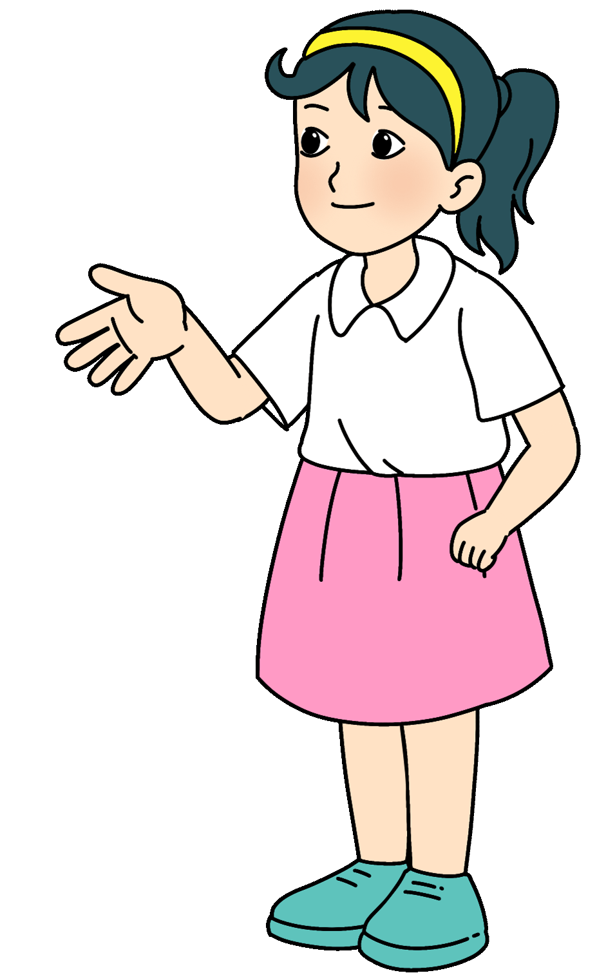
b. Vì sao cậu thích nghề bác sĩ?
c. Mẹ cậu là y tá à?
d. Cậu thường thức dậy lúc mấy giờ?
a. Bố cậu làm nghề gì?

Slide 10
Câu | Từ được dùng để hỏi
M: a. Bố cậu làm nghề gì? | gì
b. Vì sao cậu thích nghề bác sĩ? | Vì sao
c. Mẹ cậu là y tá à? | à
d. Cậu thường thức dậy lúc mấy giờ? | mấy giờ

Slide 11

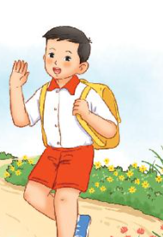
3. Chuyển những câu kể dưới đây thành câu hỏi.
a. Nam đi học
b. Cô giáo vào lớp
c. Cậu ấy thích nghề xây dựng.
d. Trời mưa.
(1) Nam đi học chưa?
(2) Nam có đi học không?
M: Nam đi học.
(3) Nam đi học à?
(4) Bao giờ Nam đi học?

Slide 12


b. Cô giáo vào lớp.
c. Cậu ấy thích nghề xây dựng.
d. Trời mưa.
Cô giáo vào lớp chưa?
Cô giáo vào lớp à?
Sao cô giáo chưa vào lớp?
Mấy giờ cô giáo vào lớp?
Khi nào cô giáo vào lớp?
…
Cậu ấy thích nghề xây dựng à?
Cậu ấy có thích nghề xây dựng không?
Sao cậu ấy thích nghề xây dựng?
…..
Trời mưa à?
Trời mưa chưa?
Trời mưa không?
Bao giờ trời mưa?
…..

Slide 13


Slide 14

Notes:
Bài soạn của Lan Hương - 0354473852

Slide 15


Đáp án: Y tá

Slide 16


Nhà báo

Slide 17

Đáp án: Nhà báo

Slide 18
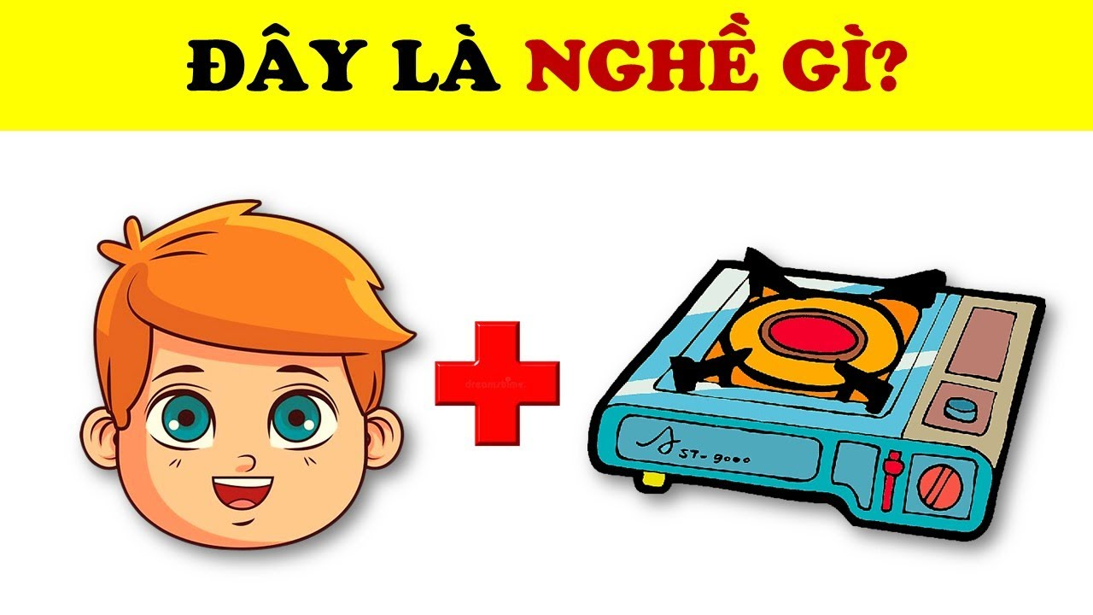
Đáp án: Đầu bếp

Slide 19

Kiến trúc sư

Slide 20
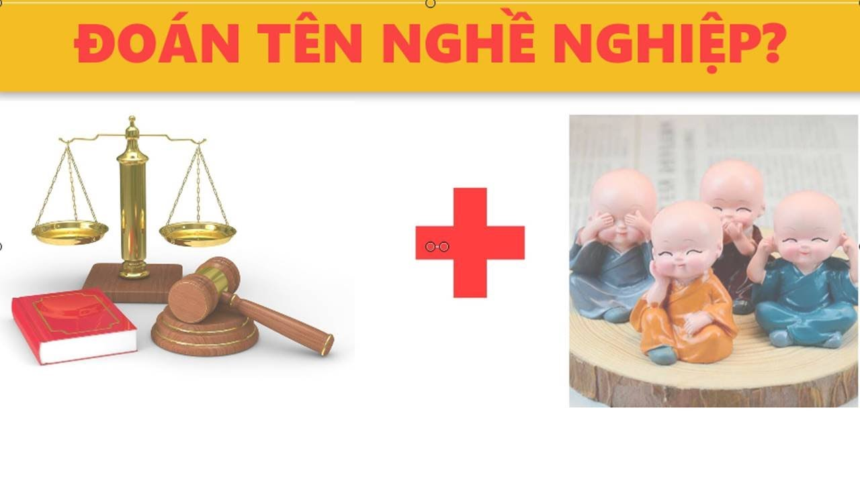
Luật sư

Slide 21
